Slide 1
PPT Einführung in die Step-by-Step Tools
Vorbereitet von der Universität Maastricht – Projektleistung 2.2.1
< Stadt Logo hinzufügen >

Slide 2
Für wen ist das Tool gedacht? | Dieses Tool richtet sich an diejenigen Beteiligten eines energetischen Sanierungsprojekts, die keine professionellen Baufachleute sind, zum Beispiel: Wohnungseigentümer Wohnanlagen-/Gebäudeverwalter Mehrfamilienhaus-Vorstand Internes Projektteam Sanierungsberater
Wofür gibt es dieses Tool? | Diese Schritt-für-Schritt-Anleitung zeigt Ihnen, welche Schritte die Durchführung eines energetischen Sanierungsprojekts in einem Mehrfamilienhaus umfasst. Die Schritte sind in 3 Phasen unterteilt: Erste Schritte: Ausloten der Idee einer energetischen Gebäudesanierung; Start: Einarbeitung in sämtliche relevante Angelegenheiten, damit eine Entscheidung für oder gegen das Sanierungsprojekt getroffen werden kann; Jetzt geht's ans Eingemachte: Das energetische Sanierungsprojekt beginnt. Jeder Schritt ist anklickbar und bietet Ihnen zusätzliche praktische Informationen.
Wie wird dieses Tool verwendet? | In der Übersicht (Seite 2) können Sie auf die Elemente klicken, um jeweils weitere Informationen zu erhalten. Eine strikte Reihenfolge ist nicht vorgegeben, obwohl es empfohlen wird, jeden Schritt zu prüfen. Nur so können Sie die maximale Projektunterstützung innerhalb der Mehrfamilienhauses sicherstellen.
< Stadt Logo hinzufügen >

Slide 3
Durchführung Ihres energetischen Sanierungsprojektes
Bestimmen Sie, wie viele Kapazitäten Sie für die Durchführung eines energetischen Sanierungsprojekts haben
Überzeugen Sie die Eigentümer davon, aktiv zu werden
Stellen Sie sicher, dass das Projektteam über die richtigen Kapazitäten verfügt
Holen Sie Fachinforma-tionen zu technischen, finanziellen und rechtlichen Fragen ein
Beauftragen Sie einen Experten mit der umfassenden Bewertung der Sachlage
Lassen Sie sich von allgemeinen Beispielen inspirieren
Lernen Sie Ihr Gebäude besser kennen
Richten Sie ein Projektteam ein
Sprechen Sie mit Ihren Nachbarn
Entwickeln Sie einen Projektmana-gementplan
Das Mehrfamilienhaus stimmt über die Sanierung ab
Erste Schritte
Der Start
Jetzt geht’s ans Eingemachte
< Stadt Logo hinzufügen >

Slide 4
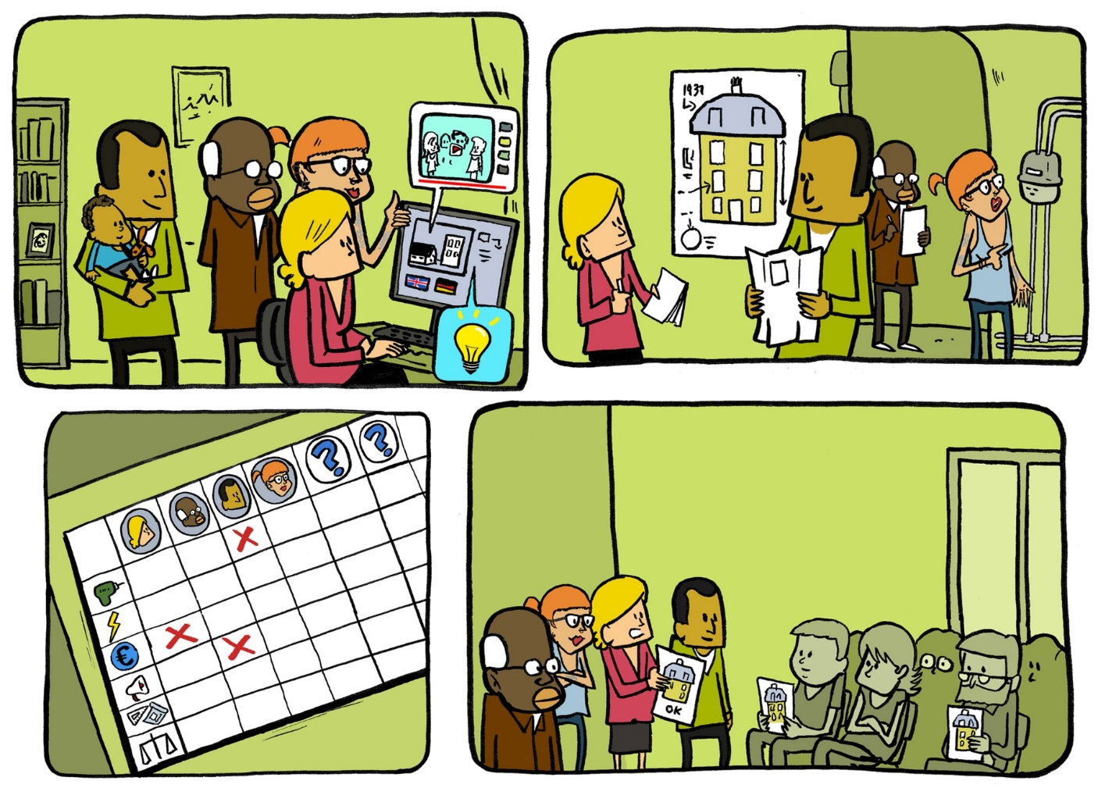
1. Erste Schritte
Lassen Sie sich von allgemeinen Beispielen inspirieren
Lernen Sie Ihr Gebäude besser kennen
Bestimmen Sie, wie viele Kapazitäten Sie für die Durchführung eines energetischen Sanierungsprojekts haben
Überzeugen Sie die Eigentümer davon, aktiv zu werden
ZURÜCK
< Stadt Logo hinzufügen >

Slide 5
Lassen Sie sich von allgemeinen Beispielen inspirieren
Link zu den Fallstudien
Fallstudien-Formular
Fallstudien-Formular
ZURÜCK
< Stadt Logo hinzufügen >

Slide 6
Lernen Sie Ihr Gebäude besser kennen
Link zum QuickScan-Tool
ZURÜCK
< Stadt Logo hinzufügen >

Slide 7
Bestimmen Sie, wie viele Kapazitäten Sie für die Durchführung eines energetischen Sanierungsprojekts haben
Link zum Tool für Innovationskapazität
ZURÜCK
< Stadt Logo hinzufügen >

Slide 8
Überzeugen Sie die Eigentümer davon, aktiv zu werden
Link zum Dokument mit Tipps zur Abstimmung
ZURÜCK
< Stadt Logo hinzufügen >

Slide 9
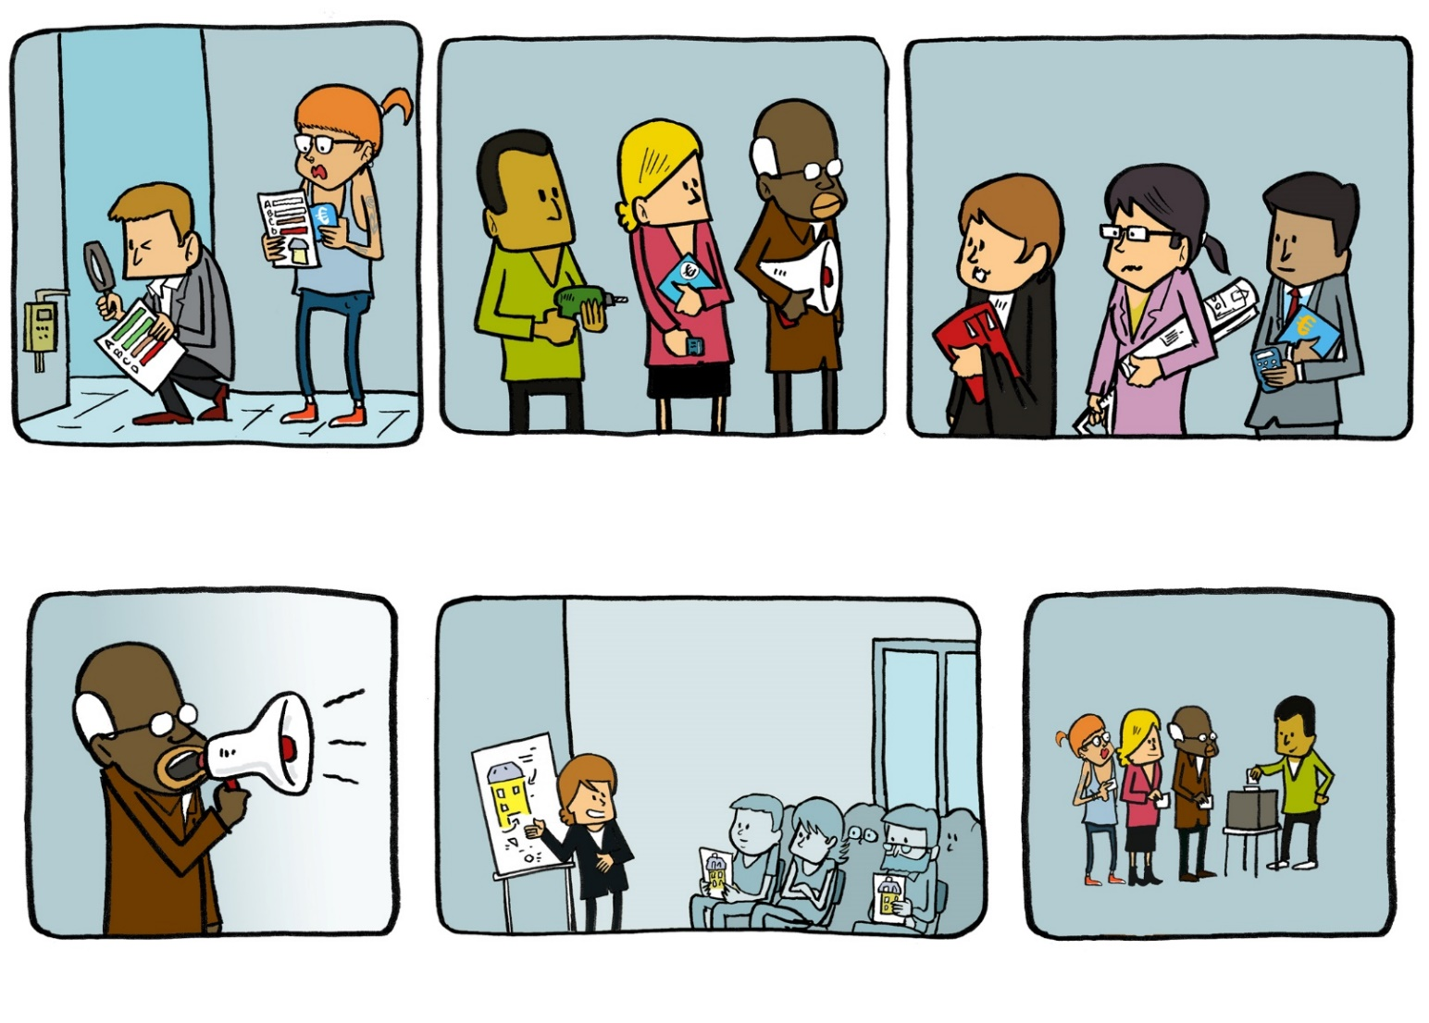
2. Der Start
Beauftragen Sie einen Experten mit der umfassenden Bewertung der Sachlage
Richten Sie ein Projektteam ein
Holen Sie Fachinforma-tionen zu technischen, finanziellen und rechtlichen Fragen ein
Sprechen Sie mit Ihren Nachbarn
Stellen Sie sicher, dass das Projektteam über die richtigen Kapazitäten verfügt
Das Mehrfamilien-haus stimmt über die Sanierung ab
ZURÜCK
< Stadt Logo hinzufügen >

Slide 10
Beauftragen Sie einen Experten mit der umfassenden Bewertung der Sachlage
Link zum Masterplan
Link zum Expertenverzeichnis
ZURÜCK
< Stadt Logo hinzufügen >

Slide 11
Richten Sie ein Projektteam ein
Link zum Dokument, das zeigt, wie das Mandat aussehen sollte
ZURÜCK
< Stadt Logo hinzufügen >

Slide 12
Holen Sie Fachinformationen zu technischen, finanziellen und rechtlichen Fragen ein
Link zu den Gemeindeinformationen zu rechtlichen Fragen
Link zum Dokument über Finanzierungsinstrumente (nur in englischer Sprache)
Link zu Subventionen, die Mehrfamilienhäuser beantragen können
Link zum Expertenverzeichnis
ZURÜCK
< Stadt Logo hinzufügen >

Slide 13
Sprechen Sie mit Ihren Nachbarn
Link zum Dokument mit Tipps
ZURÜCK
< Stadt Logo hinzufügen >

Slide 14
Stellen Sie sicher, dass das Projektteam über die richtigen Kapazitäten verfügt
Link zu lokalen Schulungsmöglichkeiten
Link zu lokalen Energieberatern oder -Trainern
ZURÜCK
< Stadt Logo hinzufügen >

Slide 15
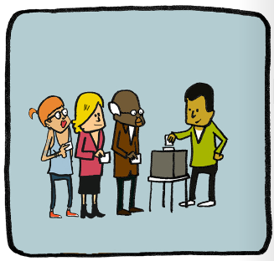
Das Mehrfamilienhaus stimmt über die Sanierung ab
Tipps zum Abstimmungs-Zeitplan
ZURÜCK
< Stadt Logo hinzufügen >

Slide 16
3. Jetzt geht's ans Eingemachte
Entwickeln Sie einen Projektmana-gementplan
ZURÜCK
< Stadt Logo hinzufügen >

Slide 17
Entwickeln Sie einen Projektmanagementplan
Link zur Vorlage eines Projektmanagementplans
ZURÜCK
< Stadt Logo hinzufügen >

